Slide 1
Twizy Polymètre
Rapport général
Twizy Contest 2019
Polytech Sorbonne

Slide 2
Problematique
Comment améliorer les conditions de vie urbaine quand les données concernant les rues n’existent pas ?
Collecter les données urbaines
Exploiter les informations relevées
Comment résoudre ce problème ?
Modifier la Twizy afin de relever les données ciblées.

Slide 3
Analyse du secteur d’activité
Pas beaucoup de concurrents sur la récolte d’activité :
Google Cars récolte des données différentes (Wi-Fi, Street View, etc…)
Les données sont acquises généralement à pied ou grâce à des dispositifs fixes.
La Twizy Polymètre possèderait un pas d’avance car le secteur de l’analyse urbaine motorisée serait inventé.

Slide 4
Analyse technique
La Twizy Polymètre est un concept de voiture connectée. Elle analyserait les routes à l’aide de multiples capteurs, et enverrait toutes les informations sur un serveur dédié au traitement des données relevées.
Twizy Polymètre

Slide 5
Un système en deux parties
La Voiture Laboratoire
Mesure les données via des capteurs
Transmet les données au cloud via un système de télécommunication.
Voir Slide 6 à 15.
Le Cloud
Récupère les données
Traite les données (horodatage, filtres)
Enregistre et stocke les données (serveurs de stockage)
Voir Slides 16 à 20.

Slide 6
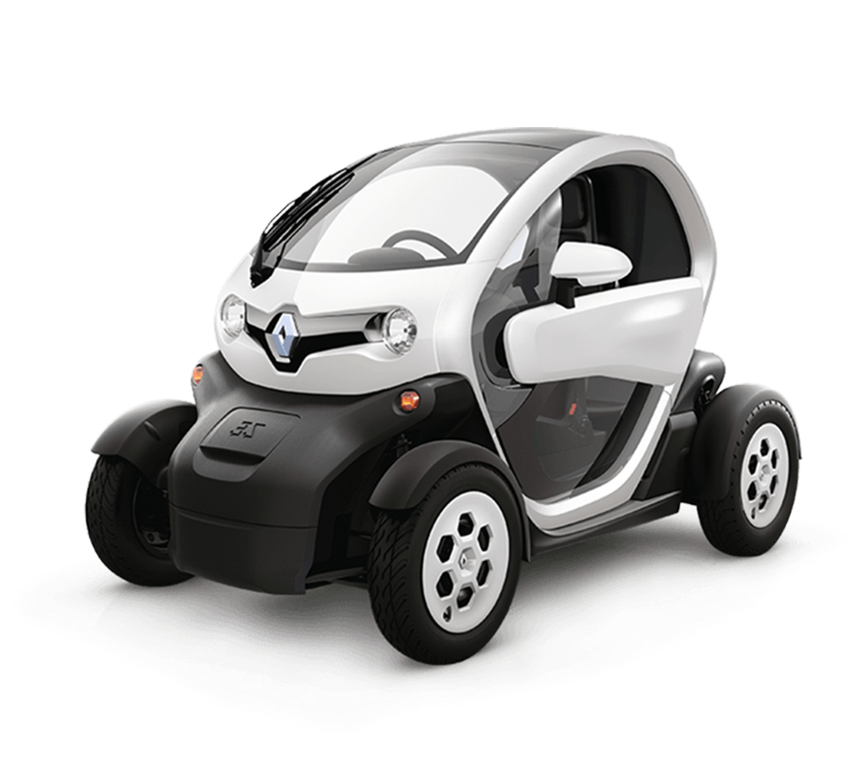
La Voiture Laboratoire
Slide 7 : Unité de gestion des capteurs
Slide 8 à 11 : Capteurs
Slide 12 : Module de télécommunication
Slide 13 : Consommation électrique
Slide 14 et 15 : Disposition des composants dans le véhicule

Slide 7
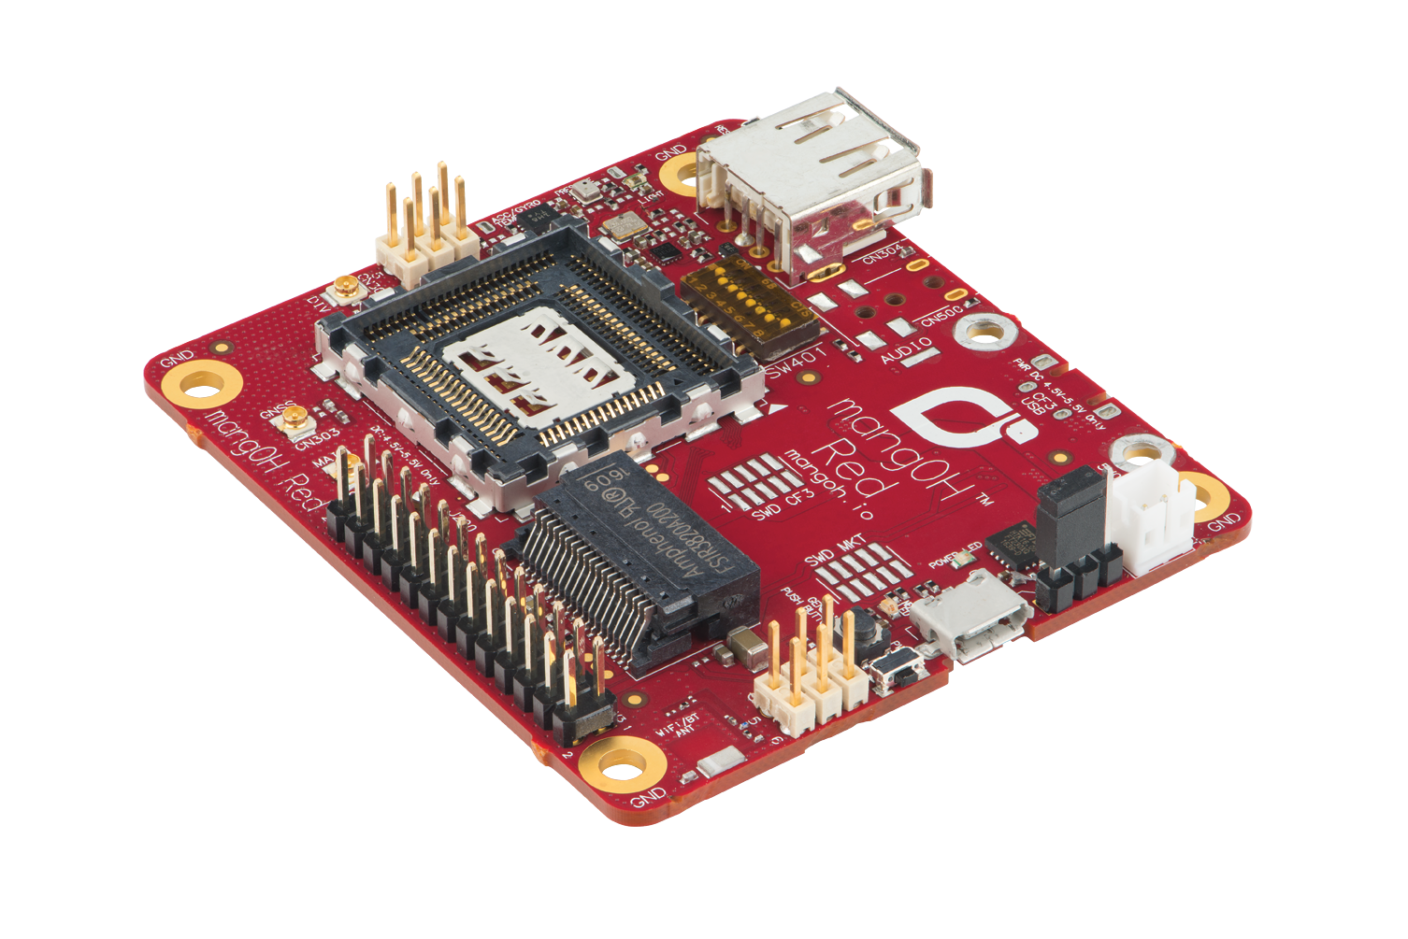
Unité de gestion des capteurs
MangOH Red : Microcontrôleur dédié au développement en industrie.
Permet de produire des schematics une fois le prototypage terminé.
Système de cartes IoT pour faciliter la lecture du bus CAN
Processeur avec 4G intégrée.
Prend en charge l’USB, le bus CAN et d’autres connecteurs via les cartes IoT.
Faible coût, open source, communauté active.

Slide 8
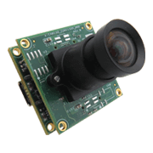
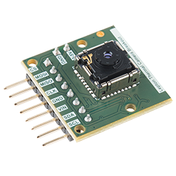
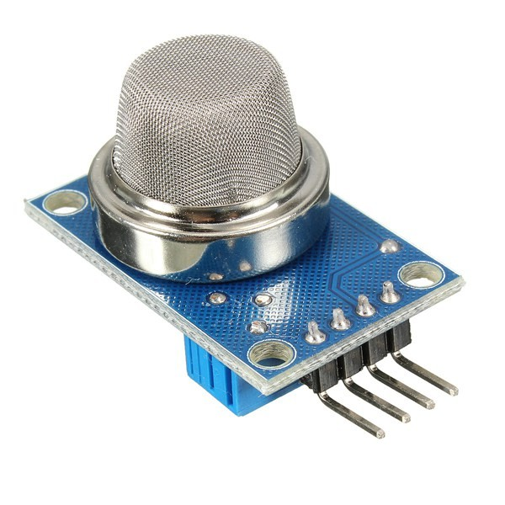
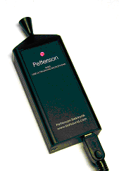
- Capteurs - Présentation
Exemples de capteurs intégrables
Tous les capteurs compatibles avec une Arduino ou une Raspberry PI sont utilisables sur MangOH Red :
Capteurs USB
Capteurs I2C
Capteurs SPI
Capteurs GPIO
Autres conventions...
La MangOH Red possède des capteurs intégrés : accéléromètre, luminosité, gyroscope, température et pression.
Module caméra thermique (I2C/SPI)
Module caméra (USB)
Capteur
de gaz
Microphone ultrason (USB)

Slide 9
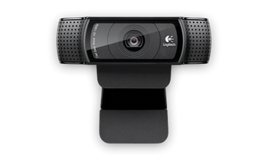
Capteurs prévus
Caméra USB :
Fait du calcul de panneaux de signalisation et densité piétonnière (IA via OpenCV).
Microphone HD USB :
Mesure la qualité du son urbain (fréquences et amplitudes sonores).
Modèles utilisés : A prévoir, mais envisager des caméras microphones pour baisser la consommation énergétique, ou des USB séparés pour plus de précision.

Slide 10
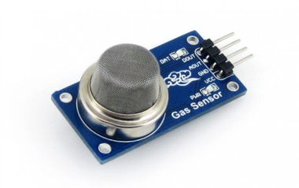
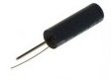
Capteurs prévus
Capteur qualité de l’air :
Capteur MQ135 : simple à utiliser, basse consommation.
Capteurs fortes et faibles vibrations :
Fortes : Accéléromètre de la MangOH Red.
Faibles : SW18030P (simple, basse consommation, économique)

Slide 11
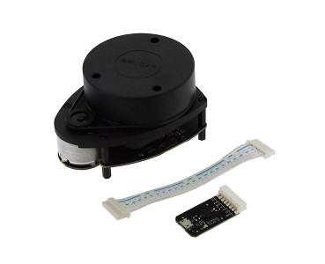
Capteurs prévus
Capteur de distances :
RPLIDAR A1M8 : Mesure des distances à 360 degrés, de 0,3 à 6m (plus cher que les autres, consomme plus d’énergie et plus difficilement plaçable).

Slide 12
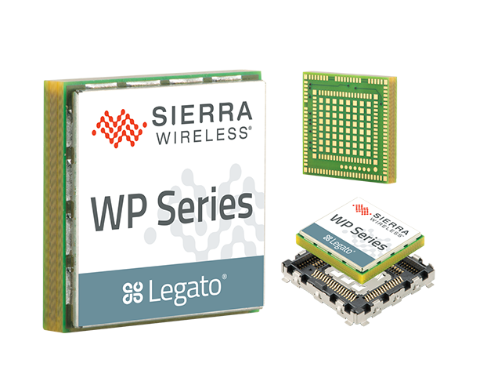
Module de télécommunication
Les processeurs de MangOH sont double fonction :
Ils gèrent le fonctionnement de la MangOH Red.
Ils permettent de faire de la télécommunication.
Ici, le modèle est un WP7607, permettant la communication 4G sur tout le territoire Européen.
Une carte SIM 100Mo est fournie avec le processeur, mais n’importe quelle carte SIM fonctionne.

Slide 13
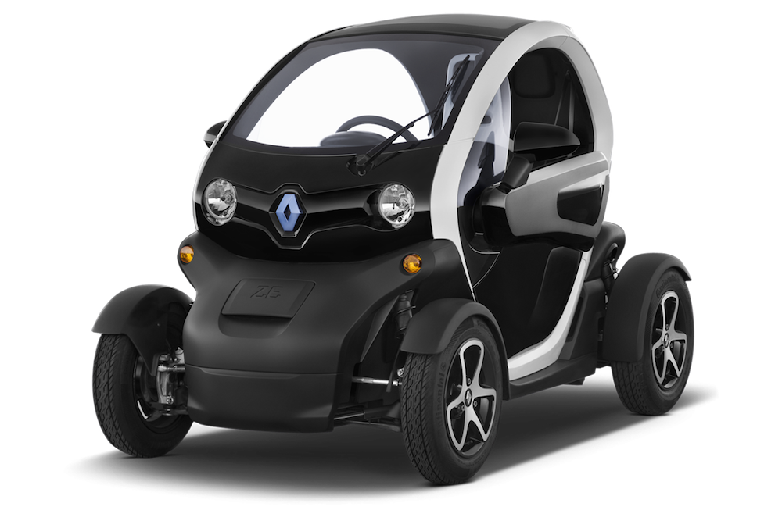
Consommation électrique
Source de consommation électrique | Energie consommée
 | Max : 4 kW (Autonomie : 1h31m30s)
Notre système seul | Max : 0,005 kW. (Autonomie : 1220h)
Le total | Max : 4,005 kW (Autonomie : 1h31m22s)
Chaque composant serait relié à la batterie de la Twizy. Ils ont pour consommation :
MangOH Red : Entre 66 et 400 mA.
Caméra : 150 mA.
Micro : 150 mA.
Lidar : 300 mA
Autres : négligeables.
Total : ~1 A, soit 5W, soit 0,125% de la puissance d’une Twizy : impact négligeable.
Conclusion : Puissance tirée du véhicule négligeable.
Les calculs ont été basés sur une Twizy 45
ayant une batterie de 6,1 kWh.

Slide 14
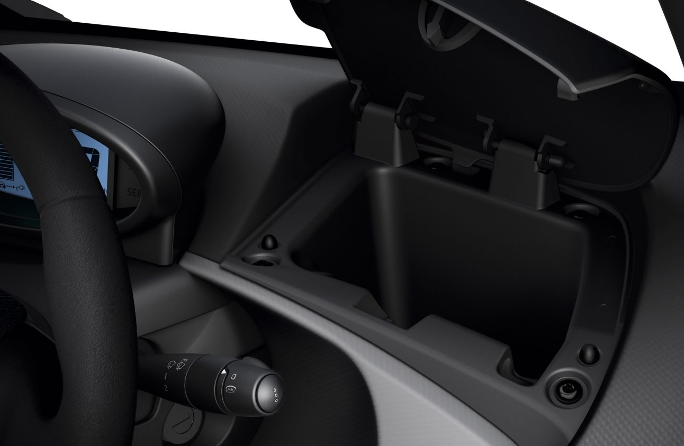
Disposition des composants
La MangOH Red :
Se situe dans la boîte à gants : la boîte est modifiée afin d’accueillir le dispositif, et donc change d’objectif, et devient inaccessible au conducteur.
Est connectée au bus CAN et à la batterie de la voiture pour alimenter le système entier.
Emplacement de la MangOH Red,
à l’intérieur de la boite à gants.

Slide 15
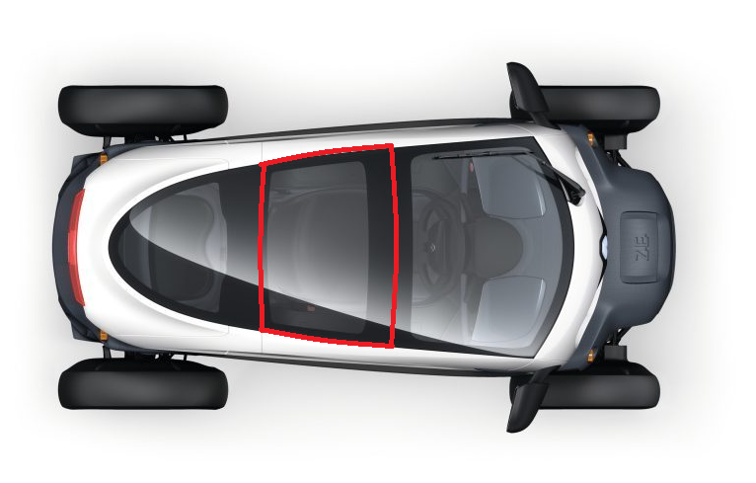
Disposition des composants
Le reste des composants seront :
Disposés sur le toit du véhicule.
Soit étanchéifiés, soit protégés dans une coque étanche (pour les capteurs ne nécessitant pas une interaction directe avec l’air, tels que les caméras ou capteurs de vibration).
Reliés à la MangOH Red par l’intérieur du véhicule.
Zone d’emplacement des capteurs sur le toit de la Twizy

Slide 16

Le Cloud
Slide 17 : Spécification du Cloud.
Slide 18 : Réception et traitement des données sur le serveur.
Slide 19 : Affichage des données sur le Cloud.
Slide 20 : Stockage et accessibilité des données enregistrées.

Slide 17
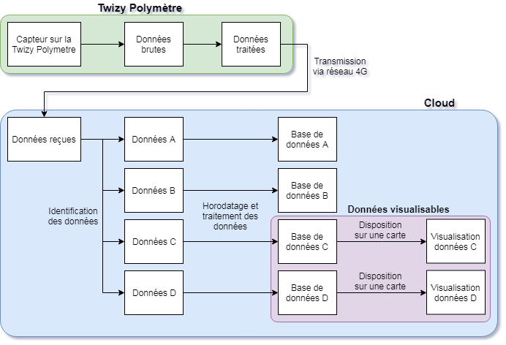
Spécificités du Cloud
Le Cloud accomplit les tâches suivantes :
Récupération des données.
Horodatage et traitement des données.
Stockage des données.
De plus, le Cloud possédera une partie de visualisation des données représentables sur une carte.

Slide 18
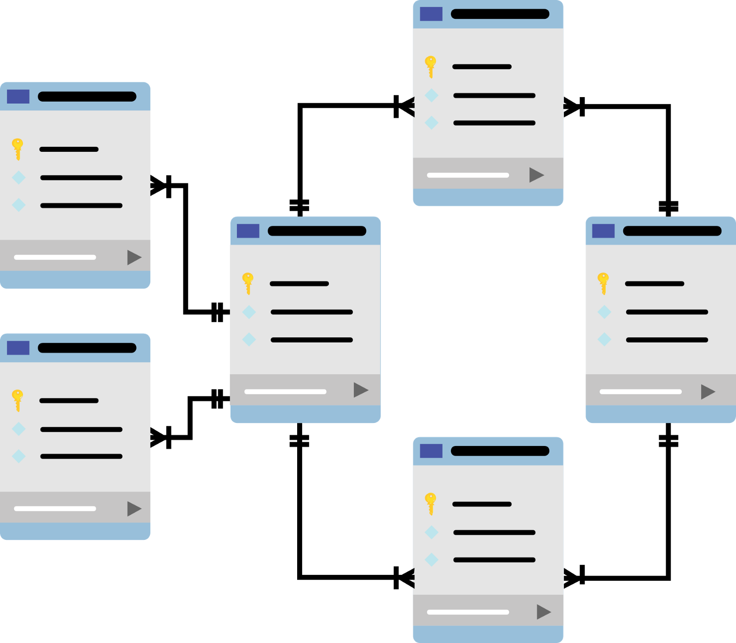
Réception et traitement des données sur le serveur
Les données reçues par le serveur viennent de la voiture, et peuvent donc différer selon la nature de la mesure.
Il est donc prévu de transmettre les données via des fichiers de format TXT ou JSON (Note : Unsure, vérifier) et de faire du traitement de données ensuite sur le serveur sur ces fichiers.
Les fichiers seront traités via des scripts, puis rangés dans des bases de données SQL.

Slide 19
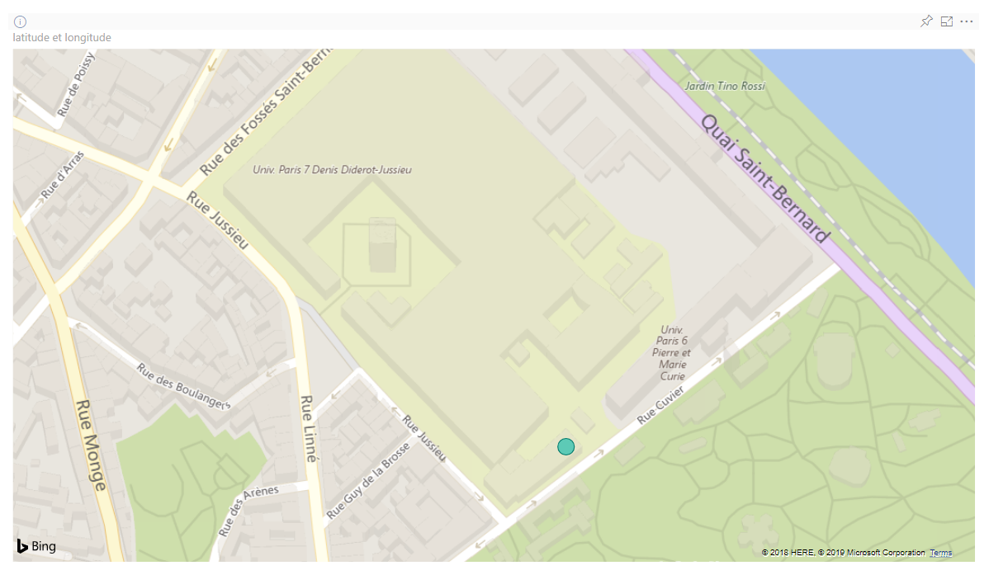
Affichage des données
Pour les données visualisables sur une carte, nous pouvons les afficher sur une page dédiée. Elles seront facilement accessibles, parcourables et compréhensibles.
(Dans l’exemple donné à droite, la visualisation est faite sur Power BI, un système de visualisation de données de Microsoft, mais à terme, un serveur propre au projet sera utilisé.)
Exemple de visualisation sur serveur : relevé d’une valeur (nid de poule) dans les salles de projet de Polytech Sorbonne.

Slide 20

Stockage et accessibilité des données enregistrées
Les bases de données étant SQL, il sera possible d’accéder aux données via un back-end dédié.
Il se voudra facile d’utilisation et les données seront exportables pour être vendues à des entreprises ou des collectivités.
Les données pourront, par exemple, être exportées au format Excel, ou alors sous forme de rapports succincts.

Slide 21
Analyse économique
Dispositif sur voiture :
Composants : 1000€ pour le prototypage, prix réduits si il y a production plus massive.
Maintenance facile (technologie plug & play).
Serveur :
Pour bien gérer toutes les données reçues en cas de bonne exploitation du produit : 1600€ par mois.

Slide 22
Planning de projet
Jan. 2019
Mai 2019
Août 2019
Début des recherches technologiques pour la Twizy Polymètre.
Prototype hors véhicule, début de l’adaptation au véhicule
Finalisation de l’optimisation, miniaturisation et finalisation du produit.
Jan | Feb | Mar | Apr | May | Jun | Jul | Aug | Sept | Oct | Nov | Dec
15 Mars 2019
Juin 2019
Oct. 2019
Présentation du projet à la finale française du Twizy Contest.
Prototype fonctionnel sur véhicule, début de l’optimisation du prototype.
Produit fonctionnel sur véhicule pour la finale internationale.
‹#›

Slide 23
Posters technique et de promotion

Slide 24
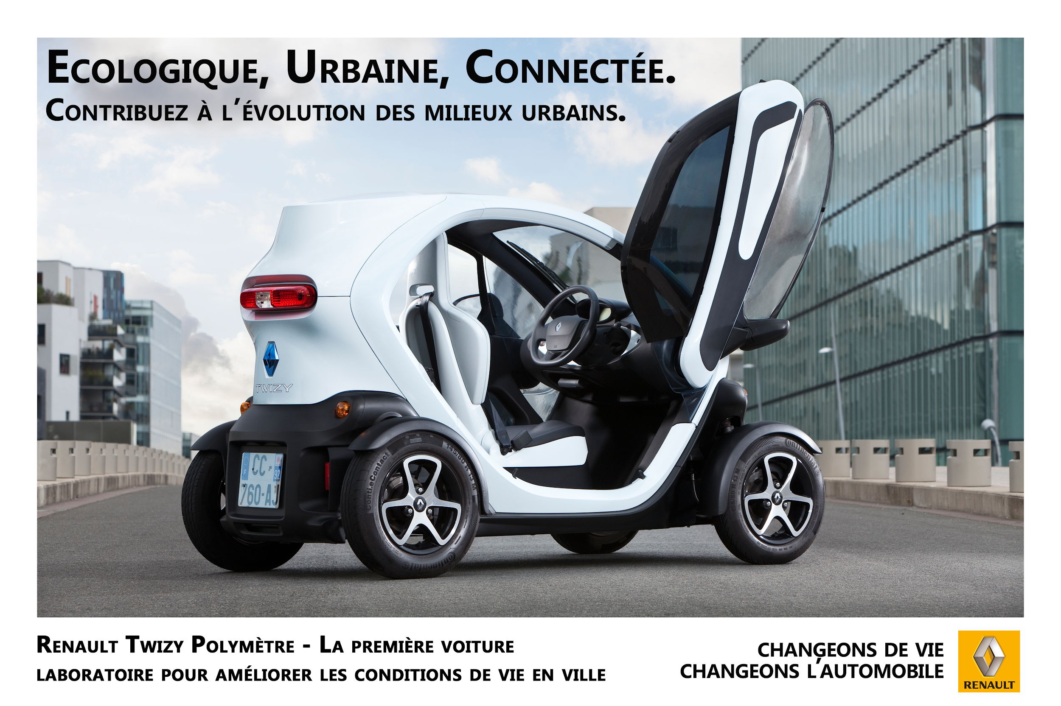

Slide 25




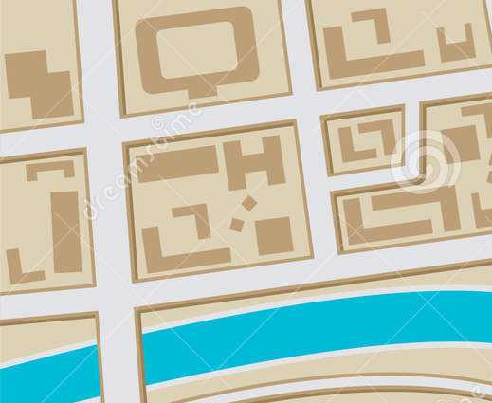
Twizy Polymètre : La voiture améliorant la vie urbaine
Projet de Polytech Sorbonne
Le projet est une collaboration d’élèves ingénieurs de Polytech Sorbonne, cherchant à mettre en place toutes leurs compétences afin d’améliorer les conditions de conduite des citoyens. Il permettra, dans la même idée, d’améliorer la vie dans les rues des différentes villes mondiales.
Equipe du projet :
Elodie Difonzo
Dimitri Kokkonis
Valentin Renard
Victor Verbeke
Twizy Polymètre : Un récolteur à l’ère du Big Data
La Twizy Polymètre, véhicule écologique et responsable, permet de récolter de nombreuses données urbaines considérables comme importantes aux yeux des citoyens.
Ces données sont ensuite traitées et stockées afin d’être fournies à des collectivités et entreprises travaillant dans l’amélioration des conditions de vie dans les villes.
Types de données récoltées
La Twizy Polymètre est capable de récolter des données importantes telles que la qualité de la route (nids de poule, vibrations lors de la conduite), les pollutions (lumineuses, sonores ou même la pollution de l’air), la densité piétonnière, les panneaux de signalisation, et bien plus encore.
Composants utilisés
Le projet se base sur une technologie émergente, la carte MangOH Red. Grâce à ce microcontrôleur et une batterie de capteurs, il est possible de relever les informations, et grâce à un processeur spécial, on peut traiter et envoyer les données à la fois.
Les données sont disposées sur un serveur qui reçoit, trie et ordonne toutes les informations reçues. Chaque entreprise peut ainsi décider d’acheter les données récoltées par Twizy Polymètre.
La voiture, tout en roulant, relève des données urbaines. Elle les envoie en même temps au serveur qui traite les informations relevées.
Les données reçues permettent d’élaborer des cartes sur les différentes informations disponibles, et il est ensuite possible pour le constructeur de les consulter via un site web, ou de les revendre à des entreprises.

